Slide 1
Базы данных
Пищик Борис Николаевич
b.pishchik@g.nsu.ru

Slide 2
Темы курса
Проектирование структуры базы данных
Теория баз данных
Реляционная модель
Объектная модель
Иерархическая, сетевая модели
NoSQL модели
Системное программирование баз данных
Структуры хранения данных
Средства обеспечения целостности, безопасности
Прикладное программирование с базами данных
Администрирование баз данных

Slide 3
Структура курса и аттестация
Лекции Экзамен (весна)
1 семестр - 3 теста (100) во время контрольных недель
2 семестр - 3 теста (100) во время контрольных недель
Общая сумма баллов по тестам + оценка за семинары – рекомендуемая оценка к экзамену.
Практика Диф. зачет (зима) Допуск (весна)
Локальные БД (сентябрь-декабрь).
Задание на MS Access (LibreOffice Base),1 контрольная неделя
SQL тестирование, зачетная неделя
Клиент-сервер (февраль-май).
Разработка структуры БД приложения
Разработка приложения в архитектуре КЛИЕНТ-СЕРВЕР

Slide 4
Основная литература
Аврунев, О.Е. Модели баз данных : учебное пособие : [16+] / О.Е. Аврунев, В.М. Стасышин ; Новосибирский государственный технический университет. – Новосибирск : Новосибирский государственный технический университет, 2018. – 124 с. : ил., табл. – Режим доступа: по подписке. – URL: http://biblioclub.ru/index.php?page=book&id=575324. – Библиогр. в кн. – ISBN 978-5-7782-3749-0. – Текст : электронный.
Кузнецов С.Д. Введение в реляционные базы данных [Электронный ресурс]/ Кузнецов С.Д.— Электрон. текстовые данные.— М.: Интернет-Университет Информационных Технологий (ИНТУИТ), 2016.— 247 c.— Режим доступа: http://www.iprbookshop.ru/73671.html.— ЭБС «IPRbooks»
Кузнецов, С. Введение в модель данных SQL: курс / С. Кузнецов. – 2-е изд., исправ. – Москва : Национальный Открытый Университет «ИНТУИТ», 2016. – 351 с. : илл. – (Основы информационных технологий). – Режим доступа: по подписке. – URL: http://biblioclub.ru/index.php?page=book&id=429087 (дата обращения: 03.09.2020). – Библиогр. в кн. – ISBN 5-9556-00028-0. – Текст : электронный.

Slide 5
Основная литература
Карпова Т.С. Базы данных. Модели, разработка, реализация [Электронный ресурс]/ Карпова Т.С.— Электрон. текстовые данные.— М.: Интернет-Университет Информационных Технологий (ИНТУИТ), 2016.— 403 c.— Режим доступа: http://www.iprbookshop.ru/73728.html.— ЭБС «IPRbooks»
Для практических занятий
Волков, Д. А. Базы данных : учебно-методическое пособие / Д. А. Волков. — Москва : МИСИ-МГСУ, Ай Пи Эр Медиа, ЭБС АСВ, 2018. — 77 c. — ISBN 978-5-7264-1883-4. — Текст : электронный // Электронно-библиотечная система IPR BOOKS : [сайт]. — URL: http://www.iprbookshop.ru/79883.html (дата обращения: 02.09.2020). — Режим доступа: для авторизир. пользователей
Полякова, Л. Н. Основы SQL [Электронный ресурс]/ Л. Н. Полякова. — М.: Интернет-Университет Информационных Технологий (ИНТУИТ), 2016. — 273 c. — ISBN 978-5-94774-649-5. — Режим доступа: Электронно-библиотечная система IPR BOOKS : [сайт]. — URL: http://www.iprbookshop.ru/52210

Slide 6
Дополнительная литература (источники)
Г.Гарсия –Молина, Дж. Ульман, Дж. Уидом, Системы баз данных, М, С-П, Киев 2003г. https://yadi.sk/i/OWI2ErOBFfYTJw
Дж. Ульман, Основы систем баз данных, М., Финансы и статистика, 1983. https://yadi.sk/i/XtFY5YSsfoHK8g
К. Дж. Дейт, Введение в системы баз данных, восьмое издание, Москва-Санкт-Петербург-Киев, Изд. дом “Вильямс”, 2005. https://yadi.sk/i/8ntKILS5uvMsZ
М. Грабер. SQL, M.: Лори, 2001. https://yadi.sk/i/lOO3caBfW9h_dA
Журнал «Открытые системы» http://www.osp.ru/os/archive/ - электронная версия
Реестр Российского ПО по классу СУБД
https://reestr-minsvyaz.ru/reestr/reestr-po-klassu-sistemy-upravleniya-bazami-dannyx/
Презентации
https://drive.google.com/open?id=1aPrGo1XBiQedhvnALgVJL1Erz4aqQlRv

Slide 7
Приложения и структуры данных
Приложения, использующие слабо структурированную информацию
Вычислительные программы
Программы, реализующие сложные алгоритмы
Приложения, использующие структурированную текстовую и числовую информацию
Банковские системы
Системы управления предприятием (бухгалтерия, кадры, снабжение и т.п.)
Системы продажи билетов (жд, авиа, авто и т.д.)
Информационные системы
Приложения, использующие различные типы информации
Системы автоматизации проектирования
Геоинформационные системы
Мультимедийные информационные системы
Системы реального времени (АСУТП, УС, ВС)
Хранилища данных
Notes:
Вычислительные программы
Системы компьютерной алгебры - программы символьных аналитических вычислений;
Система компьютерной алгебры Maxima
Онлайн-система компьютерной алгебры Wolfram|Alpha
Axiom - свободная (бесплатная) программа.
Состоит из среды интерпретатора, компилятора и библиотеки, описывающей строго типизированную, математически правильную иерархию типов;
Maple - проприетарная (коммерческая) программа.
Предназначена для символьных вычислений, хотя имеет ряд средств и для численного решения дифференциальных уравнений и нахождения интегралов. Обладает развитыми графическими средствами. Имеет собственный язык программирования, напоминающий Паскаль;
Mathematica - проприетарная (коммерческая) программа.
Содержит множество функций как для аналитических преобразований, так и для численных расчётов. Кроме того, программа поддерживает работу с графикой и звуком, включая построение двух- и трёхмерных графиков функций, рисование произвольных геометрических фигур, импорт и экспорт изображений и
2. Программы для численных (числовых) вычислений (служат для проведения численных инженерных и научных расчетов).
Свободные (бесплатные) пакеты : Scilab, GNU OctaveGNU Octave
Проприетарные (коммерческие) пакеты : MATLAB, Mathcad, Origin

Slide 8
Базы данных в современном мире
Современные технологии баз данных – один из определяющих факторов успеха в любой отрасли деловой активности
Технологии обеспечивают бизнес структурам
хранение корпоративной информации,
предоставление данных для пользователей и клиентов WWW,
поддержку многих корпоративных бизнес процессов
Базы данных – основа многих научных проектов. Они позволяют накапливать информацию
По астрономии
По генотипу человека
По биохимии
И т.д.
Так что такое базы данных и какие функции они выполняют ?

Slide 9
Базовые определения: данные и информация
Термин данные происходит от слова data - факт, а информация (informatio, лат.) означает разъяснение, изложение, т.е. сведения или сообщение.
Данные - это совокупность сведений (информация), представленная в формализованном виде, пригодном для передачи, интерпретации или обработки с участием человека или автоматическими средствами. Данные — это и текст книги, и картина художника, и ДНК. Преобразование и обработка данных позволяет получить информацию.
Информация – любой вид знаний о предметах, фактах, понятиях и т. д. проблемной области, которыми обмениваются пользователи информационной системы Информация - это результат преобразования и анализа данных. Например, данные 36,8 могут означать и температуру и размер некоторого объекта
Отличие информации от данных состоит в том, что
данные - это фиксированные сведения о событиях и явлениях, которые хранятся на определенных носителях,
информация появляется в результате обработки данных при решении конкретных задач. Например, в базах данных хранятся различные данные, а по определенному запросу система управления базой данных выдает требуемую информацию.
Notes:
В информатике данные — это результат фиксации, отображения информации на каком-либо материальном носителе, то есть зарегистрированное на носителе представление сведений независимо от того, дошли ли эти сведения до какого-нибудь приёмника и интересуют ли они его.^{[1]}
Данные — это и текст книги или письма, и картина художника, и ДНК.[
Данные, являющиеся результатом фиксации некоторой информации, сами могут выступать как источник информации. Данные, извлекаемые из информации, могут подвергаться обработке, и результаты обработки фиксируются в виде новых данных.
Данные могут рассматриваться как записанные наблюдения, которые не используются, а пока хранятся.
Информация, отображаемая данными, может быть непонятна приемнику (шифрованный текст, текст на неизвестном языке и пр.).
СУБД -

Slide 10
Базовые определения
Предметная область
Часть реального мира, для которой создается информационная система
Данные
Представление фактов или идей в формализованном виде, пригодном для обработки в некотором информационном процессе
База данных
Набор связанных данных
Система управления базой данных (СУБД-Database Management System)
Пакет программ, обеспечивающих средства создания и манипулирования базой данных на ЭВМ
Система базы данных (Database System)
Пакет программ СУБД вместе с данными. Иногда в систему базы данных включают и приложения.
Notes:
Мы будем использовать некоторые базовые понятия: база данных, данные, предметная область, СУБД

Slide 11
Определения термина «База данных»
База данных — совокупность данных, хранимых в соответствии со схемой данных, манипулирование которыми выполняют в соответствии с правилами средств моделирования данных.^{[1]}
База данных — совокупность данных, организованных в соответствии с концептуальной структурой, описывающей характеристики этих данных и взаимоотношения между ними, причём такое собрание данных, которое поддерживает одну или более областей применения^{[2]}.
База данных — организованная в соответствии с определёнными правилами и поддерживаемая в памяти компьютера совокупность данных, характеризующая актуальное состояние некоторой предметной области и используемая для удовлетворения информационных потребностей пользователей.^{[3]}
База данных — некоторый набор перманентных (постоянно хранимых) данных, используемых прикладными программными системами какого-либо предприятия.^{[4]}
База данных — совместно используемый набор логически связанных данных (и описание этих данных), предназначенный для удовлетворения информационных потребностей организации.^{[5]}
===============================================================
1. ГОСТ Р ИСО МЭК ТО 10032-2007: Эталонная модель управления данными (идентичен ISO/IEC TR 10032:2003 Information technology — Reference model of data management)
2. ISO/IEC 2382-1:1993. Information technology — Vocabulary — Part 1: Fundamental terms
3. Когаловский М. Р., Энциклопедия технологий баз данных. — М.: Финансы и статистика, 2002. — 800 с.
4. Дейт К. Дж., Введение в системы баз данных — 8-е изд. — М.: Вильямс, 2005. — 1328 с.
5. Коннолли Т., Бегг К., Базы данных. Проектирование, реализация и сопровождение. Теория и практика— 3-е изд. — М.: Вильямс, 2003. — 1436 с.
Notes:
В литературе предлагается множество определений понятия «база данных», отражающих скорее субъективное мнение тех или иных авторов, однако общепризнанная единая формулировка отсутствует.
Определения из международных стандартов:
База данных — совокупность данных, хранимых в соответствии со схемой данных, манипулирование которыми выполняют в соответствии с правилами средств моделирования данных.^{[1]}
База данных — совокупность данных, организованных в соответствии с концептуальной структурой, описывающей характеристики этих данных и взаимоотношения между ними, причём такое собрание данных, которое поддерживает одну или более областей применения^{[2]}.
Определения из авторитетных монографий:
База данных — организованная в соответствии с определёнными правилами и поддерживаемая в памяти компьютера совокупность данных, характеризующая актуальное состояние некоторой предметной области и используемая для удовлетворения информационных потребностей пользователей.^{[3]}
База данных — некоторый набор перманентных (постоянно хранимых) данных, используемых прикладными программными системами какого-либо предприятия.^{[4]}
База данных — совместно используемый набор логически связанных данных (и описание этих данных), предназначенный для удовлетворения информационных потребностей организации.^{[5]}
===============================================================
1. ¹ ² ГОСТ Р ИСО МЭК ТО 10032-2007: Эталонная модель управления данными (идентичен ISO/IEC TR 10032:2003 Information technology — Reference model of data management)
2. ISO/IEC 2382-1:1993. Information technology — Vocabulary — Part 1: Fundamental terms
3. ¹ ² Когаловский М. Р., 2002
4. Дейт К. Дж., 2005
5.↑ Коннолли Т., Бегг К., 2003

Slide 12
Предпосылки БД
Задача: Создать автоматизированную информационную систему (приложение)
Для решения задачи необходимо:
создать модель предметной области (выделить сущности, данные о которых будут помещаться в ИС)
создать систему хранения
обеспечить доступ к данным – язык (удобный !, для какого пользователя?)
помещать в систему хранения,
извлекать из системы хранения,
редактировать и/или удалять
дать средства обработки данных – язык (удобный !, для какого пользователя?)

Slide 13
Этапы разработки базы данных в информационной системе
Проектирование базы данных
Логическое проектирование
Физическое проектирование
Планирование базы данных
Аппаратных средств
Программных средств
Реализация базы данных
Сопровождение
Реинжиниринг

Slide 14
Семантическое моделирование предметной области
М. Грабер
SQL, глава 19. Проектирование базы данных

Slide 15
Логическое проектирование
Выделение понятий предметной области и описание информации, подлежащей моделированию
Разработка семантической или информационно-логической (инфологической) модели предметной области без привязки к СУБД. Построение концептуальной модели предметной области.
Преобразование инфологической модели данных в модель данных конкретной СУБД. Чаще всего в реляционную модель.

Slide 16
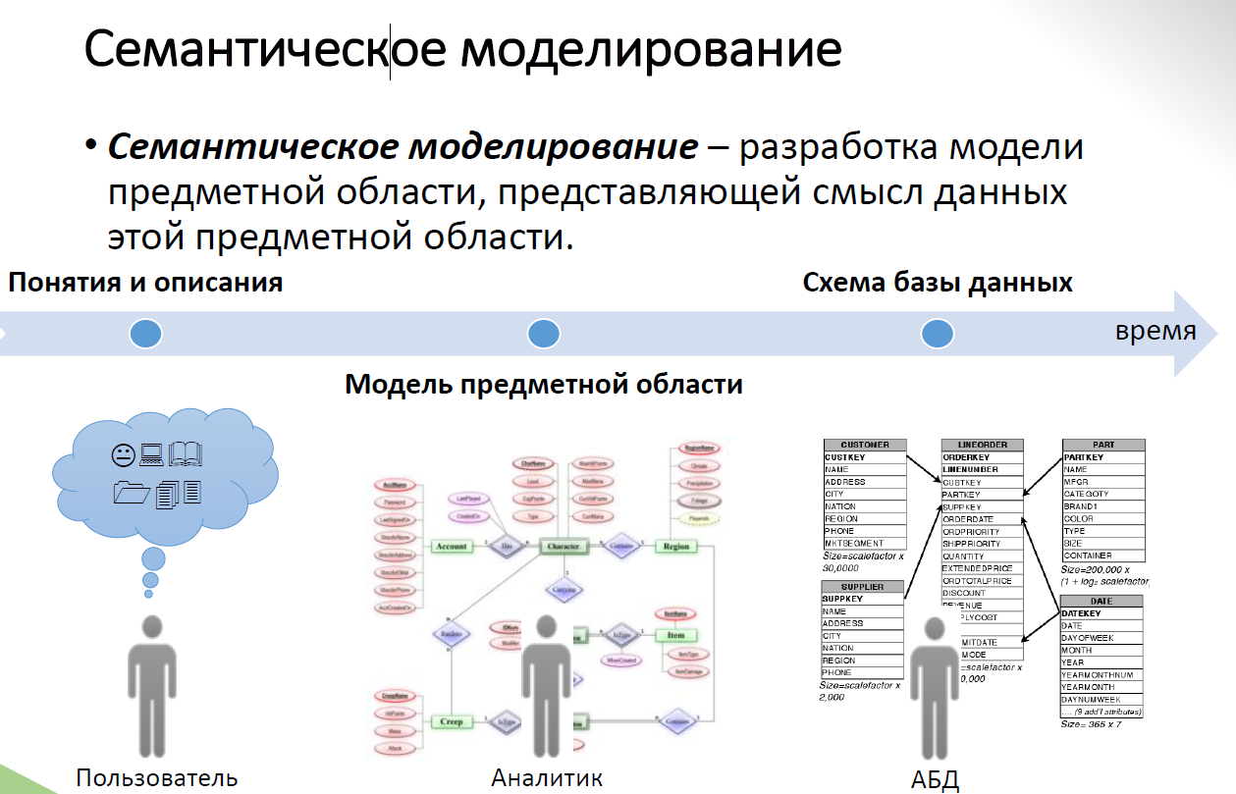

Slide 17
Инфологическое проектирование
Модель «Сущность – Связь», Entity Relationship Model (ERM), Питер Чен (Тайвань), 1976 г., профессор, университет штата Луизиана, США
Реляционная модель данных
Object Definition Language – стандарт средств описания объектно-ориентированных баз данных
UML. Диаграммы классов
Полуструктурированные данные (XML)
Семантические сети

Slide 18
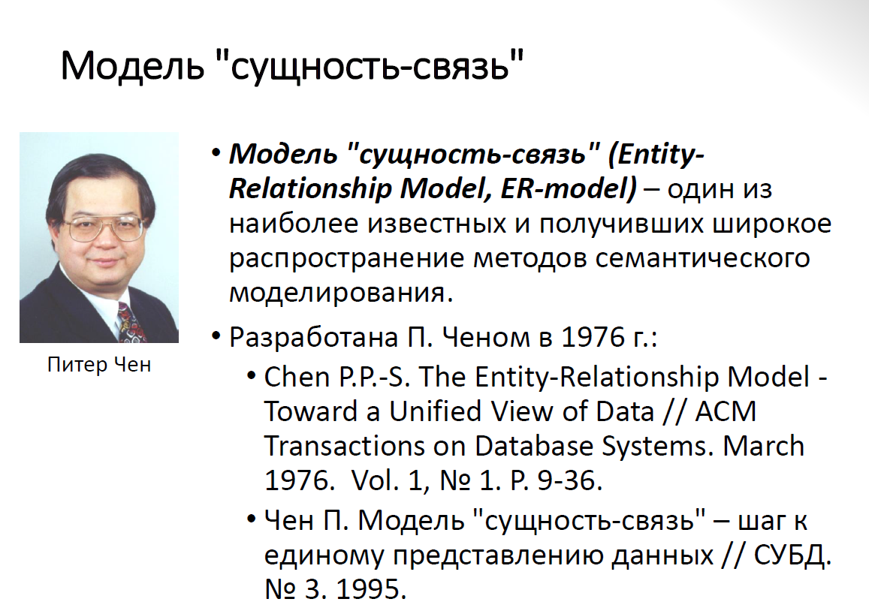

Slide 19
Модель «Сущность-связь»
Основные компоненты ER модели
Множество сущностей
Атрибуты сущностей
Связи
Этапы проектирования ER модели
Выделение сущностей-объектов
Определение атрибутов сущностей
Выделение идентифицирующих атрибутов- ключей
Определение связей
Вид связи: 1:1, 1:m, n:m
Обязательность связей
Фиксация модели в виде ER-диаграммы

Slide 20
Сущность
Сущность – информационный объект, моделирующий объекты приложения
Объект материального мира, явление, событие, и т.д.
Примеры: Студент, Форум, Накладная, Ведомость
Сходство с понятием объект в ОМД
Сущность – статический объект, определяет структуры данных
Нет определения операций
Множество сущностей (класс)

Slide 21
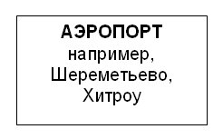
Сущность. Пример
На рисунке изображена сущность АЭРОПОРТ с примерными экземплярами «Шереметьево» и «Хитроу»
Эта примитивная диаграмма, тем не менее, несет важную информацию
Во-первых, она показывает, что в базе данных будут содержаться однотипные структуры данных (экземпляры сущности), описывающие аэропорты
Во-вторых, поскольку в жизни существует несколько точек зрения на аэропорты, приведенные примеры аэропортов позволяют несколько сузить допустимый набор точек зрения
В нашем случае приведены примеры международных аэропортов, так что, скорее всего, имеется точка зрения пассажира или пилота международных авиарейсов

Slide 22
Атрибуты
Атрибут является свойством сущности
сотрудник (таб_номер,
фамилия,
имя,
отчество,
код_должности,
дата_приема,
…)
Идентифицирующий атрибут - ключ
Именование атрибутов (наиболее точное соответствие смыслу свойства)

Slide 23
Связи
Связи – соединения (соотношения) между двумя или большим числом сущностей
ER модель допускает наличие связей, включающей произвольное количество сущностей.
Наиболее распространена бинарная связь между 2-мя множествами сущностей
ТИПЫ связей
Если каждый член множества Е₁ посредством связи R может быть соединен не более чем с одним членом Е₂ , то R связь типа М:1
Сотрудник → Отдел (m:1)
Если связь R в обоих направлениях от Е₁ к Е₂ и от Е₂ к Е₁ относится к типу М:1, то R связь типа 1:1
Человек ↔ Паспорт, полис страхования
Компания ↔ Президент, директор

Slide 24
Связи (2)
Если связь R ни в одном из направлений ни от Е₁ к Е₂ и ни от Е₂ к Е₁ не относится к типу М:1, то R связь типа M:N
Студент <<—>> Дисциплина
Студент <<—>> Преподаватель
Необязательные связи
Пассажир … → Билет
Устная трактовка изображенной диаграммы состоит в следующем:
каждый БИЛЕТ предназначен для одного и только одного ПАССАЖИРА;
каждый ПАССАЖИР может иметь один или более БИЛЕТОВ
Многосторонние связи – роли.
«Контракт» – связь между персоной, предприятием, проектом
Обычно многосторонние связи преобразуют в совокупность бинарных, образуя новые сущности вместо атрибутов связи.
Сотрудники ← Контракты → Проекты
↓
Учреждения
Подклассы – специальные множества сущностей. Для соединения «полного» множества с его подклассами применяется связь «есть» ( IS A)

Slide 25
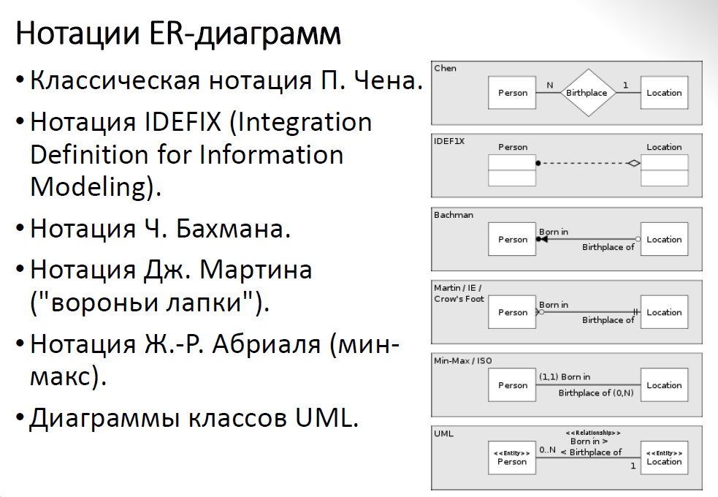

Slide 26
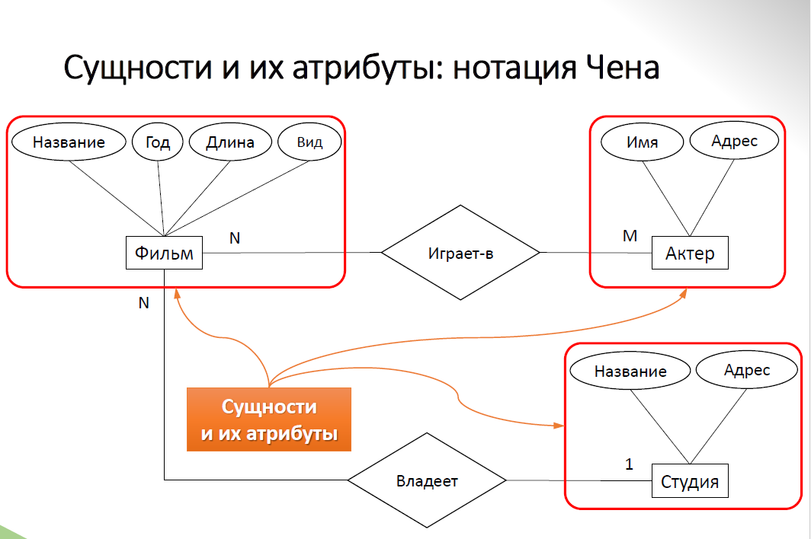

Slide 27
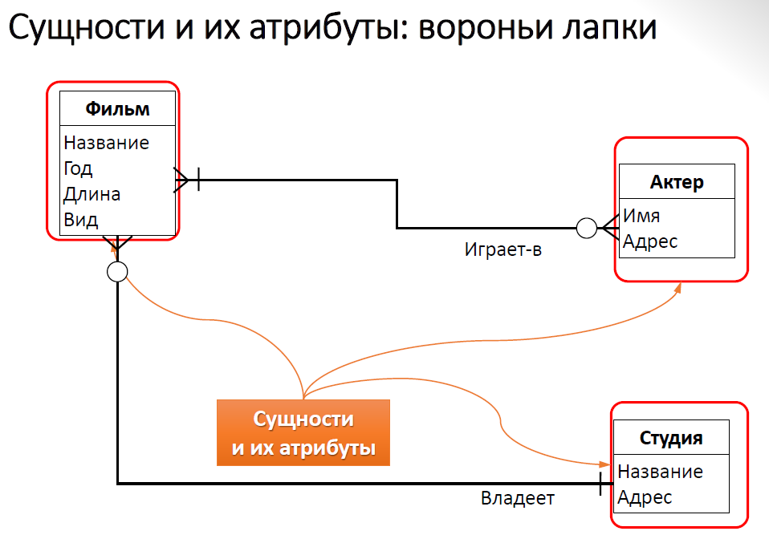

Slide 28
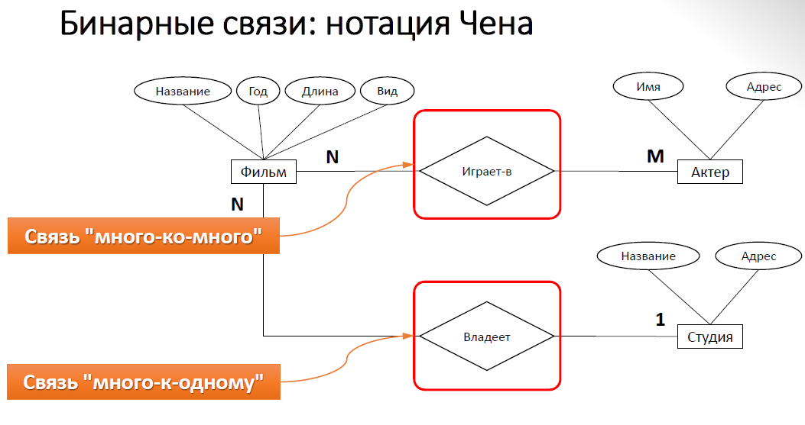

Slide 29
Нотация
Сущности (тип сущности) изображаются прямоугольниками
Индекс поставки,
Индекс поставщика,
Адрес поставщика
Индекс товара
Название товара
Количество товара
Цена единицы товара
Шифр склада
Дата поставки
Имя сущности
Свойства изображаются овалами
Имя атрибута
Связи (тип связи) изображаются ромбами
Имя связи
Пусть необходимо описать данные возникающие в процессе поставки материалов на склад.
Данные берутся из документов, сопровождающих поставки – накладных.
Пусть из накладных мы выяснили, что в процессе поставки следует зафиксировать следующую информацию о поставках:

Slide 30
Диаграмма ER-модели. (первое представление)
Индекс_поставки
Индекс_ поставщика
Адрес_ поставщика
Индекс_ товара
Название_товара
Кол-во_
товара
поставка
Индекс поставки
Индекс поставщика
Цена_ед _товара
Адрес поставщика
Индекс товара
Название товара
Шифр_
склада
Количество товара
Цена единицы товара
Шифр склада
Дата_
поставки
Дата поставки

Slide 31
Модификация исходного представления
Индекс_ поставщика
Адрес_ поставщика
Индекс_ товара
Название _товара
Цена_ед _товара
поставщик
Может поставлять
товар
поставляет
Может поставляться
поставка
поставлен
Индекс_поставки
Шифр_ склада
Дата_ поставки
Кол-во_ товара

Slide 32
Этапы разработки ER модели
Разработка локальных представлений (частей информационной системы)
Формулирование сущностей (имена, содержание)
Выбор идентифицирующего атрибута
Спецификация связей (имена, типы)
Добавление описательных атрибутов
Объединение представлений пользователей
Идентичность
Агрегация
Обобщение

Slide 33
Схема процесса объединения ЛП
Модель результирующего (объединенного) представления
Модель локального представления 1 и 2
Модель локального представления n-1 и n
Модель локального представления 1
Модель локального представления 2
…
Модель локального представления n-1
Модель локального представления n

Slide 34
Идентичность
Два или более элементов являются идентичными, если они имеют одинаковое семантическое значение
В силу абстрагирования при выявлении сущностей идентичность элементов устанавливается экспертом
Идентичность и подобие
Персона, Служащий, Сотрудник, Работник, Персонал

Slide 35
дата изготовления
гарантийный срок
индекс
цена
название
гарнитур
гарнитур
Имеет в составе стулья
Имеет в составе столы
Имеет в составе шкафы
Имеет в составе стулья
Имеет в составе столы
Имеет в составе полки
стул
стол
шкаф
стул
стол
полка
индекс
цена
индекс
цена
индекс
цена
индекс
кол.
индекс
кол.
индекс
кол.
Представление 1
Представление 2

Slide 36
Агрегация
Агрегация – декартово произведение сущностей
Новая сущность формируется на основе данных о частях объектах
Имя, Должность, Ном_отдела = Сотрудник
Имя, Паспорт, Дата приема = Сотрудник
Имя, Номер-страхового полиса, Адрес = Сотрудник
Имя, Номер-страхового полиса, Паспорт, Должность, Ном_отдела, Дата приема, Адрес = СОТРУДНИК

Slide 37
дата изготовления
гарантийный срок
индекс
цена
название
гарнитур
гарнитур
Имеет в составе стулья
Имеет в составе столы
Имеет в составе шкафы
Имеет в составе стулья
Имеет в составе столы
Имеет в составе полки
стул
стол
шкаф
стул
стол
полка
индекс
цена
индекс
цена
индекс
цена
индекс
кол.
индекс
кол.
индекс
кол.
Представление 1
Представление 2
цена
название
дата изготовления
гарантийный срок
индекс
гарнитур
Имеет в составе стулья
Имеет в составе столы
Имеет в составе шкафы
Имеет в составе полки
стул
стол
шкаф
полка
индекс
цена
кол.
индекс
цена
кол.
индекс
цена
кол.
индекс
цена
кол.

Slide 38
Обобщение
Обобщение – это абстракция данных, позволяющая трактовать класс объектов как ОДИН объект
При агрегации части соединяются в целое
Обобщение фиксирует РОДО-ВИДОВЫЕ отношения
ВИД есть РОД в совокупности с видовым отличием
Ваз 2109, Ваз 2101, Ваз 2107 = Автомобили марки ВАЗ
Автомобили марки ВАЗ, автомобили марки Хонда, … = Автомобили
Автомобиль, велосипед, мотоцикл, трактор = Колесное средство передвижения

Slide 39
Итоговая схема
цена
название
дата изготовления
гарантийный срок
индекс
гарнитур
Имеет в составе компоненты
компонент
индекс
цена
кол-во
наименование

Slide 40
Принципы проектирования
Достоверность
Привлечение экспертов
Детальное изучение предметной области
Отсутствие избыточности
Простота
Включайте в проект только те структурные элементы, без которых нельзя обойтись
Выбор подходящих связей
Множества сущностей можно соединить разными связями. Если брать любые – возможна избыточность.
Использование элементов адекватных типов

